Slide 1


Git, GitHub

Slide 2
왜 Git 과 GitHub 를 익혀야 하나?
팀 프로젝트 에서 ‘버젼관리 (version control)’ 와 협업의 중요성
버젼 관리툴 → Git 클라우드 저장소 → ex) GitHub
과거 SVN( SubVersion) 도 같은 기능. 그러나 Git 과는 사용방법등이 다름. SVN 에서 Git 으로 넘어가는 흐름.
클라우드 저장소는 GitHub 외에도 GitLab 이나 Bitbucket 같은 대형 서비스들도 많음

Slide 3
Git 과 GitHub 없이 개발한다는 건
→ Save 없이 게임하는 것.
→ 폰에서 하던 게임을 PC 에서 다시 첨부터 시작.
→ ‘온라인 게임’에 온라인 안되서, USB 에 게임 상태를 저장해서 같은 팀끼리 돌려가며 조금씩 플레이 ??
말도 안되죠? 한번 Git 에 익숙해지면 없던 상태로 다시는 돌아갈수 없습니다.

Slide 4
사전조사 (나는 어디에..?)
버젼관리 혹은 형상관리 라고도 합니다
‘버젼관리’ 그거 먹는건가요?
‘버젼관리’ 가 무엇인지 들어보기만 했다
Git 기본 기능을 써봤다 (commit, push, pull, merge, branch)
Git 의 동작 원리를 알고 있다( 로컬 저장소, 스테이지, diff …)
Git 심화 기능을 써봤다 (rebase, cherry-pick, reset, revert, git-flow)
Git 은 뭐고? GitHub 는 뭐에요?
GitHub 을 써봤다 : fork, pull request, code review

Slide 5
버젼관리가 뭔가요?

Slide 6
두 명의 개발자가 하나의 서비스를 만들려면?
(Git, GitHub 가 없다치면!!)
각자 이름의 폴더를 만들고 각자 개발하다가, 매주 일요일에 메일로 보내서 코드를 합친다.
혹시 합치는 중 에러날수 있으니 백업본을 만들어 둔다. 백업본 이름은 날짜로 작성하게 될것이다. ex) source_940401.zip / source_940403.zip …
상대방이 작업중인 파일을 고치고 싶으면 메일에 따로 적어준다. ex) “김○○ 씨 내가 index.html 의 3번째 줄을 고쳤으니 합칠때 확인해주세요”
코드를 합칠 때 이를 확인해서 내 코드에도 반영
참으로 피곤한 방법….

Slide 7
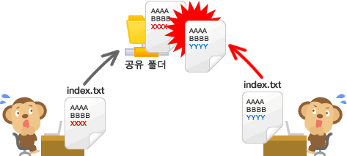
게다가, 충돌 발생하면 어쩔것인가?

Slide 8
따로 조금씩 작업하다가 내가 원할 때 코드를 합칠수 있는 방법이 없나? 백업도 좀 쉽게 하고???
이 방법이
바로 Git!

Slide 9
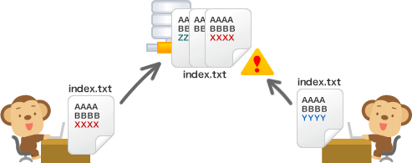

Slide 10
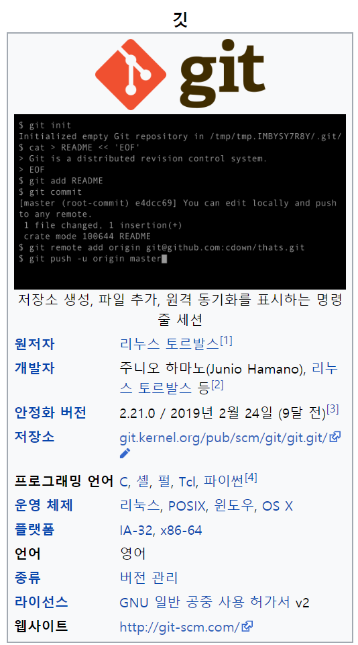
Git 이란???
위키백과 참조
분산 버젼 관리 시스템

Slide 11
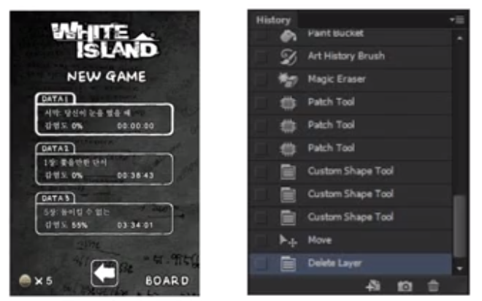
버젼 관리란?
포토샵의 history
게임 세이브 파일을 생각해보자.
slot1, slot2 저장
맘에 안들면 slot1 을 다시 불러오기

Slide 12


다수의 사람이 버젼관리를 해야 한다면?
‘고양이’ 와 ‘문어’ 가 조별과제로 슬라이드를 만들어야 하는 상황
여기까지 총 6페이지
① 페이지 1~3 작성해서 버전 ‘고양1’ 저장
② 버전 ‘고양1’ 다운받아서 4~6 작성후 버전 ‘문어1’ 저장
고양이는 문어가 작업하는 것과 관계없이 수정 진행..
③ 페이지 2 수정후 ‘고양2’ 저장
④ 버젼 ‘고양2’ 와 내 ‘문어1’ 비교해(diff) 최근에 페이지2가 바뀌어 있는 것을 확인
→ 내 버젼에 반영 → 버젼 ‘문어2’ 저장
문어는 고양이를 계속 신경쓸수 밖에 없다!!
고양이 최종 버젼에 있는 페이지
1, 2(수정본), 3
문어 최종 버젼에 있는 페이지
1, 2(수정본), 3, 4, 5, 6

Slide 13
여기서 포인트는..
고양이는 문어 신경 안쓰고 계속 자기 버젼업 을 할수 있고 있고,
문어는 자기 버젼을 올리면서, 필요할때마다 고양이 의 버젼을 가져와서 자기 버젼에 반영해서 새로운 컨텐츠 추가 가능..

Slide 14
버젼관리 시스템 Git 의 효용 가치
코딩할때, 단순히 CTRL+Z 를 눌러 이전 상태로 되돌리는 것이 아니라 원하는 시점마다 ‘깃발’을 꽂고 (‘버젼’을 만들고) 이들 간에 자유롭게 돌아다닐 수 있다.
내가 만든 버젼 뿐 아니라 동료가 만든 버젼으로 이동할 수 있고 동료와 내 버젼을 비교해서 최신본으로 코드를 업데이트 할수 있다

Slide 15
Git 을 사용하려면 무엇이 필요?
저장할 공간만 있다면 어디서나 사용 가능
개인 컴퓨터
USB
회사 서버
클라우드 (GitHub, BitBucket, GitLab …) ← 전 세계 사람들과 시간과 공간 제약없이 협업 가능

Slide 16
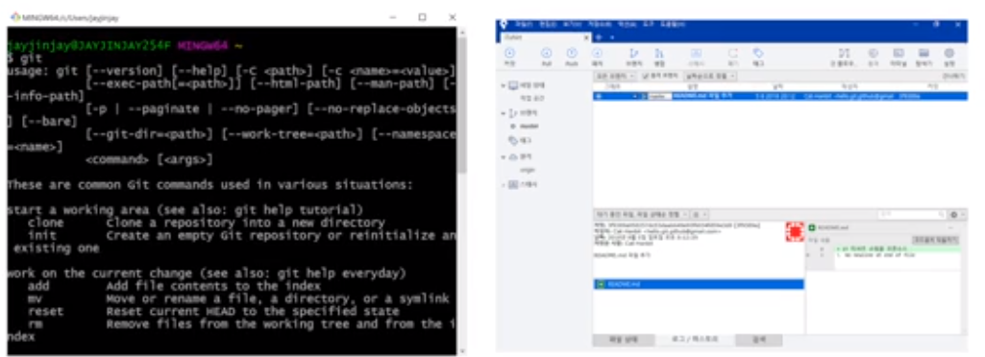
Git 을 사용하는 두가지 방법
CLI (Command Line Interface) 가장 일반적인 방법
2. GUI (Graphic User Interface) 좀더 편리하게 다루고자 Sourcetree 같은 gui 인터페이스 도 있다
익숙해지면, 애지간한 작업은 GUI 에서 하고, 일부 필수불가결한 작업들이나 CLI 에서 하기 편한 작업들은 CLI 환경에서 하게 된다. (입문 단계에서는 CLI 부터..)

Slide 17
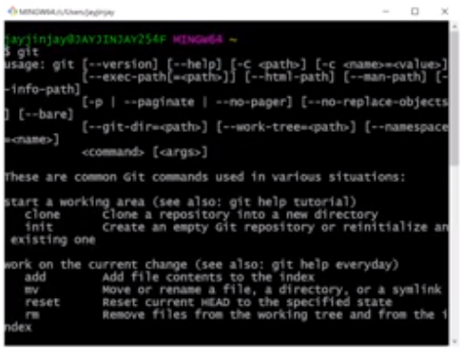
CLI ( Comman Line Interface) 환경
개발자의 상징! 검정 화면에 흰 글씨!
명령어를 치는 것
CLI 로는 Git 이 제공하는 모든 기능을 사용할 수 있다!
단점) 처음 시작하는 사람에게는 어렵다. Git 이 가시적인 개념들이 많은데 이를 시각적으로 보여주진 못한다.

Slide 18
GUI (Graphic User Interface) 환경
마우스 클릭과 버튼 등의 인터페이스,
개념에 대한 이해 좋음.
그래프 등 변경사항등이 시각적으로 보여져서 선호도 높음.
개발자 마다 CLI 와 GUI 이 선호도가 각각 다름.

Slide 19
GitHub 에 코드를 올리는 과정
Git 으로 만든 코드(버젼)을 GitHub 에 올리는 과정
프로젝트 폴더에 ‘여기에서 Git 을 쓸거다’ 라고 명령 (git init)
즐겁게 (?) 코딩
내가 변경한 파일중 올리길 원하는 것만 선택 (git add) ex) 10개 파일에 변경이 발생되어도 3개만 올리고 싶을때...
선택한 파일들을 한 덩어리로 만들고 설명 적어주기 ex) ‘메인화면 클릭 버그 수정’ (git commit -m “첫페이지 제작”)
GitHub 에서 프로젝트 저장소 만들기
내 컴퓨터 프로젝트 폴더에 GitHub 저장소 주소 알려주기 (git remote add)
내 컴퓨터에 만들었던 덩어리 GitHub 에 올리기 (git push)

Slide 20
그리고..

Slide 21
Git 과 GitHub 는 같은게 아닙니다...
‘커피’ 와 ‘커피샵’ 관계?

Slide 22

Git 은 당신의 파일을 항상 주시하고 있다! 모든 변경! 생성, 삭제, 수정… 를 기록하고 있다. 무엇이 변경? 어디서 변경? 언제 변경? 누가 변경? 이를 track (트래킹) 한다고 한다
Git 은 동일 파일에 대해서 각기 다른 버젼 보관 가능! 각각 다른 타임라인처럼!
Git 은 같은 파일을 여러 명과 같이 협업 가능케 함. 누가 실수했는지, 누가 무슨 변경 했는지 확인. 이 과정에서 나의 파일과 Git 히스토리를 다른 사람과 공유하고 있게 된다.. → 바로 이부분에서 GitHub 등장!!

Slide 23
GitHub 는
클라우드에 있는 Git 제공자!
내 컴퓨터에서 Git 히스토리를 가져와서 GitHub 웹사이트에 push
이후 다른 동료가 이를 가져올수 있다. 그래서 그 동료 또한 나의 모든 히스토리를 볼수 있게 된다! 그리고 서로의 히스토리를 하나의 장소 GitHub 에 올려 놓고 공유할수 있게 된다.

Slide 24


GitHub 만 이런 기능 제공하는게 아니다.
Git 클라우드 사이트 | 모기업 | 특징 | 가격
GitHub | GitHub Inc. (Microsoft 에서 인수) | 사용자 2800이상, 명실상부 세계 최대 규모 Git 호스팅 사이트 | 공개저장소 생성 무료, 비공개 저장소는 작업자 3인 이하인 경우 무료, 설치형 버젼인 Enterprise 는 월 $21
GitLab | GitLab Inc. | NASA, Sony 등 10만개 이상 조직이 사용, GitLab 자체가 오픈소스 | 공개, 비공개 저장소 생성 무료
BitBucket | Atlassian | 사용자600만명, 지라(Jira)와 연동 쉽다. | 5명 이하 팀이면 공개 및 비공개 저장소 생성 무료
※2019.9월 현재 .. 가격등의 정책은 수시로 변동 가능
Notes:
Jira : 이슈 트래킹 서비스, 수많은 회사에서 사용함. (최근에는 GitHub 도 Jira 연동 어렵지 않다.. Bitbucket 을 굳이 쓸 필요가… 음..)

Slide 25
그럼에도 GitHub 는?
엄청나게 많은 오픈소스 프로젝트 들…
아마존, 페이스북, 구글, 에어비앤비 등 수많은 대기업의 오픈소스 코드들 볼수 있다.

Slide 26
Git, GitHub 기존 작업 흐름

Slide 27
Git 의 영역들
Working
directory
Index,
staging area
Local
repository
file1
file2
file3
현재 작업공간
아직 추적(track) 하지 않는 상태
Git 이 추적(track) 하는 대상
아직 ‘버젼’ 등록 되기 전
자기 컴퓨터에 저장소
‘버젼’ 등록 , 히스토리 저장
.git 폴더
Remote
repository
GitHub, GitLab 과 같은 원격 저장소

Slide 28
언제 커밋 하는게 좋을까?
마구잡이 중구난방으로 내킬때마다 add 해서 백업 용도로 커밋 하면…
그닥 의미있는 버젼관리가 안된다.
커밋 은 ‘의미있는 변동사항’ 을 묶어서 만든다
예를 들면 “버튼 클릭 버그”를 고치는 작업을 하면서 5가지 파일을 수정했다면 그 5가지를 묶어서 ‘하나의 커밋’으로 만든다.
이와 같이 의미있게 커밋을 만들어 놓으면 동료 개발자 (혹은 미래의 나) 가 “버튼 클릭 버그” 를 고치는 작업 데 어떤 파일을 수정했는지 손쉽게 파악 가능
‘커밋 메세지’ 중요합니다. 귀찮더라도 식별 가능한 메세지로 잘 작성하여 커밋 합시다.

Slide 29
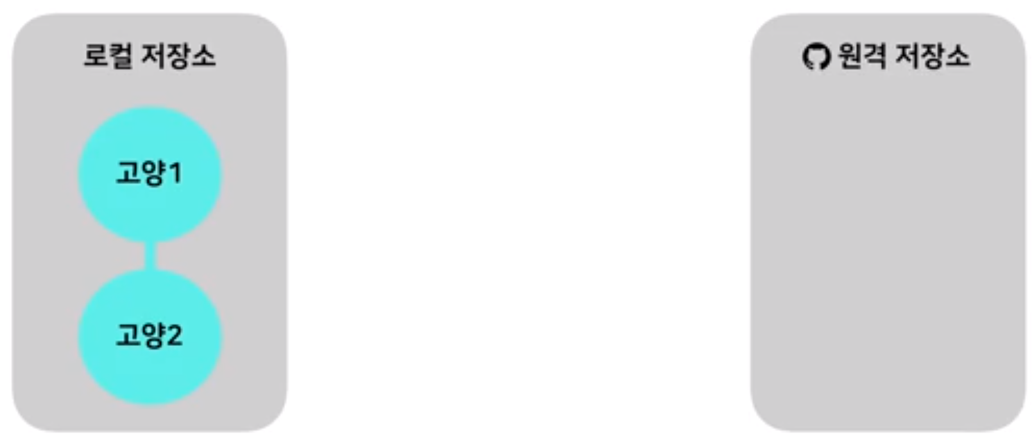
로컬 저장소 와 원격 저장소 Local Repository Remote Repository
내 컴퓨터의 로컬 저장소에 버젼관리가 되고 있어! 이를 GitHub 같은 원격 저장소에 올려서 다른 사람들과 함께 버젼 관리 하자!

Slide 30
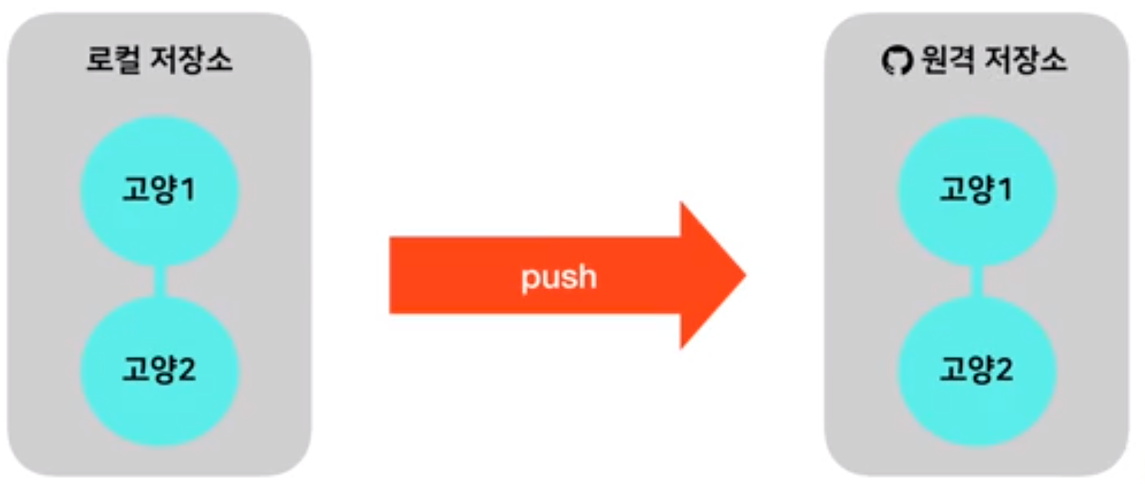
push : 원격 저장소에 올리기

Slide 31
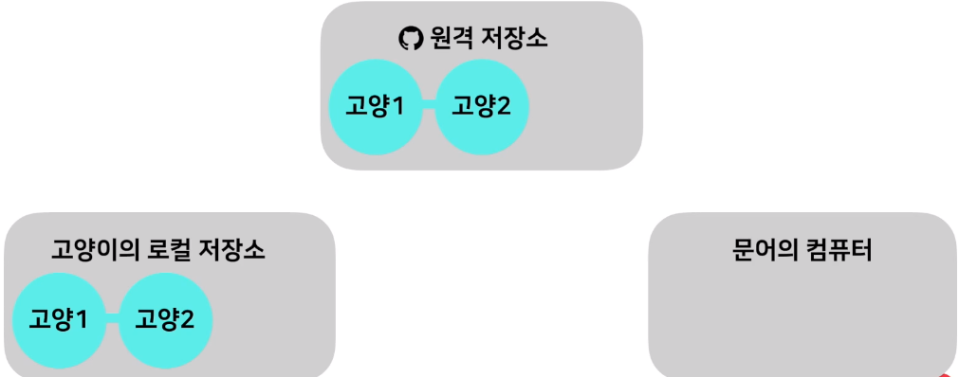
원격 저장소 를 내 컴퓨터에 받아오기 : clone
원격 저장소에 고양이가 커밋을 올렸습니다. 신입 개발자 문어가 이 저장소를 본인 컴퓨터에 받아오고 싶어합니다.
이를 ‘clone ‘ 한다 라고 합니다.

Slide 32
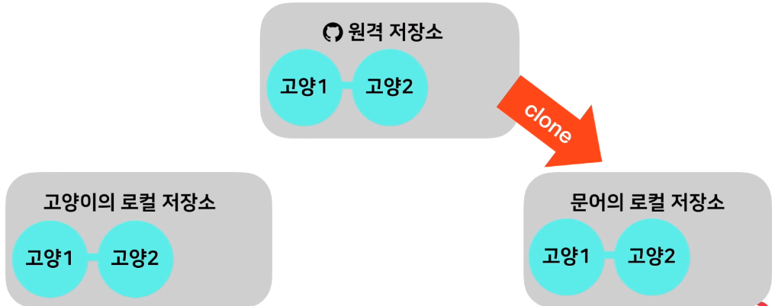
클론(clone) 을 하면 원격저장소의 코드를 내 컴퓨터에 받아올수 있습니다. 로컬 저장소 (.git 폴더) 도 자동으로 생깁니다.

Slide 33
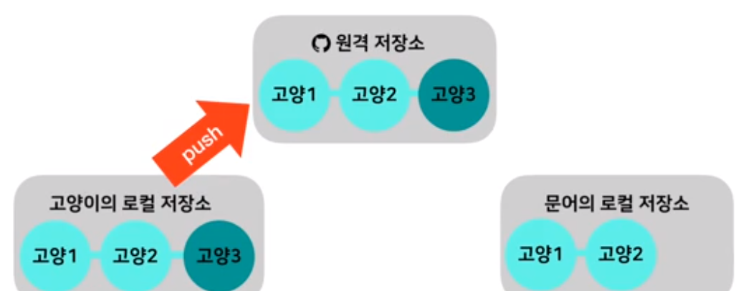
원격 저장소의 데이터 가져오기: pull
그 와중에 고양이가 새로운 버젼 ‘고양3’ 를 만들어 원격 저장소에 push 했다면?
최신버젼!
문어는 옛날 버전.
그래서 새로 업데이트 내역을 받아와야 한다
그것이 pull 이다.

Slide 34
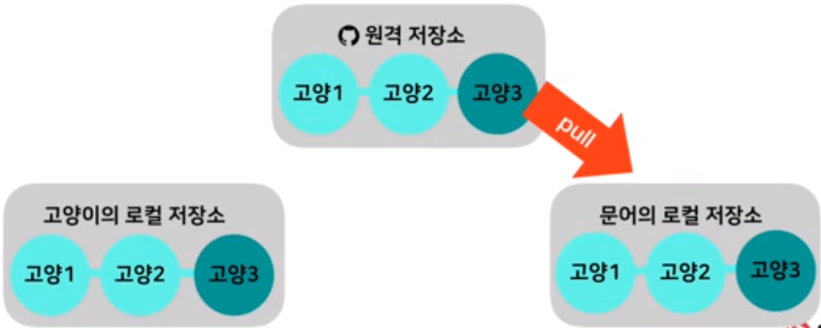
업데이트 된 데이터는 pull 명령어로 받아올 수 있습니다.
업데이트 된 ‘고양3’ 을 받아온다 pull

Slide 35
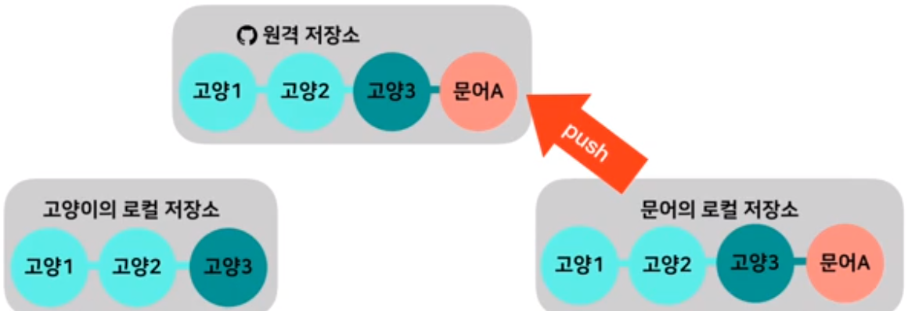
아무나 내 원격저장소에 push 할수 있는게 아니다… (감히?)
push 가능한 사람의 계정을 내 repository 에 추가해주면 됨
문어도 커밋을 만들어서 원격 저장소로 push 할수 있습니다. (원격 저장소에 push 권한이 있을 경우)

Slide 36
그림으로 이해하기

Slide 37
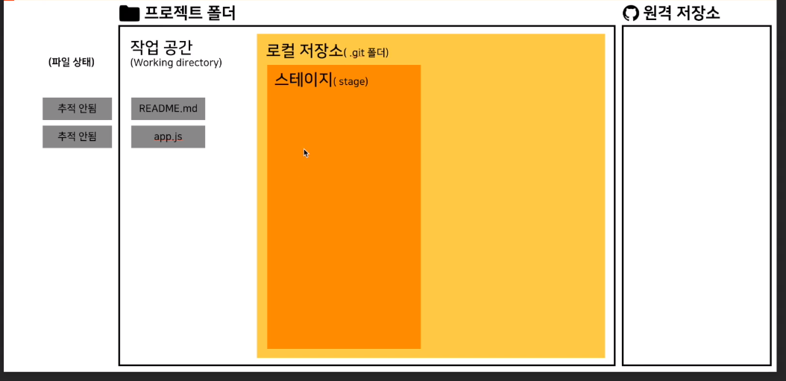
맨 처음 로컬 저장소 만들었을때 (git init)
.git 폴더 안데 stage 공간 있다
파일을 만들었지만 stage 에 올라가있지 않음. 즉 추적(track)상태 아님

Slide 38
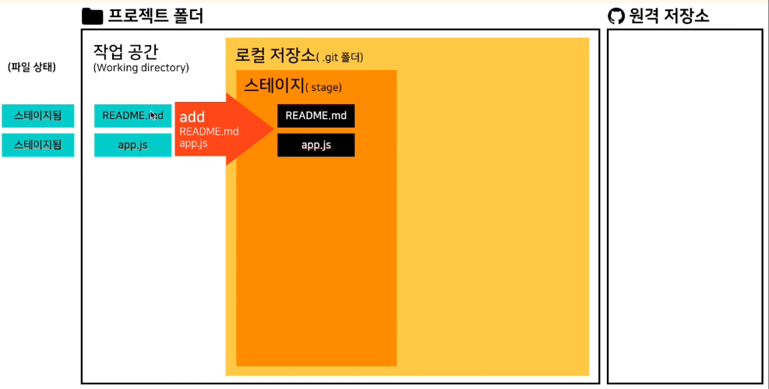
두 파일을 스테이지에 올리기 git add
add 하면 파일 staged 상태 됨
추적 대상이 됨.

Slide 39
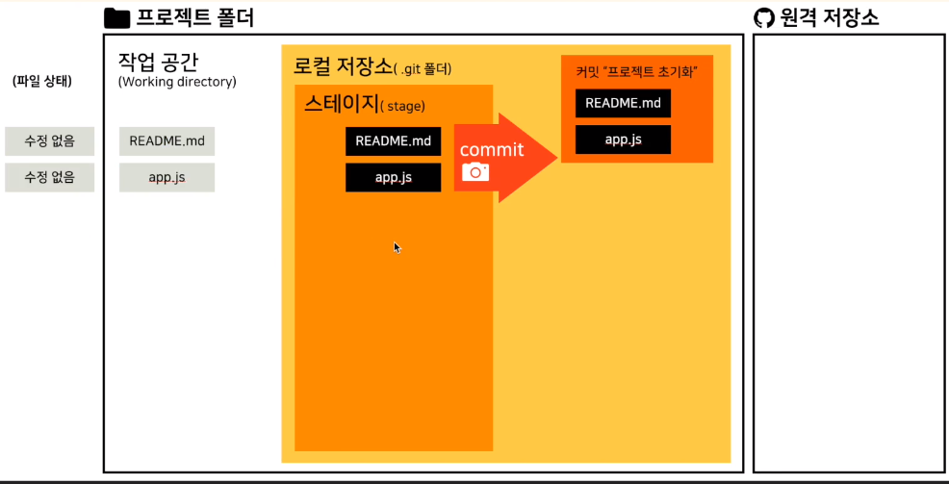
스테이지 사진 찍어 남기기 : 커밋
commit 은 방금 add 한것 뿐 아니라
stage 의 모~든 파일을 사진 찍습니다.
commit 하면 파일들은 ‘수정없슴’ 상태로 돌아감.

Slide 40
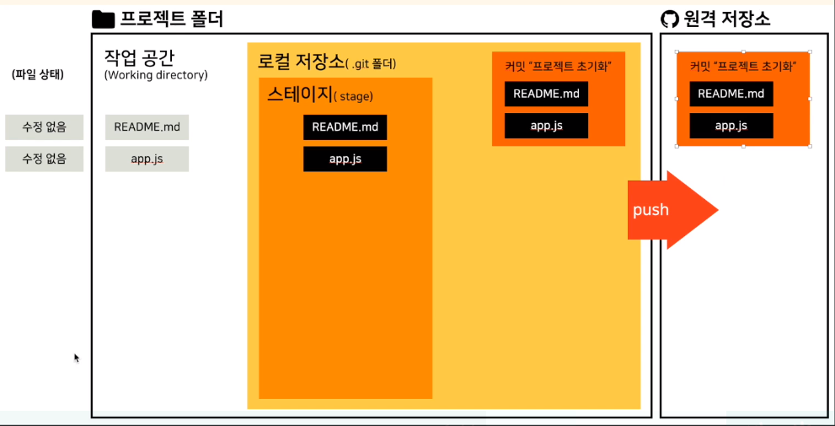
원격 저장소 올리기 : push

Slide 41
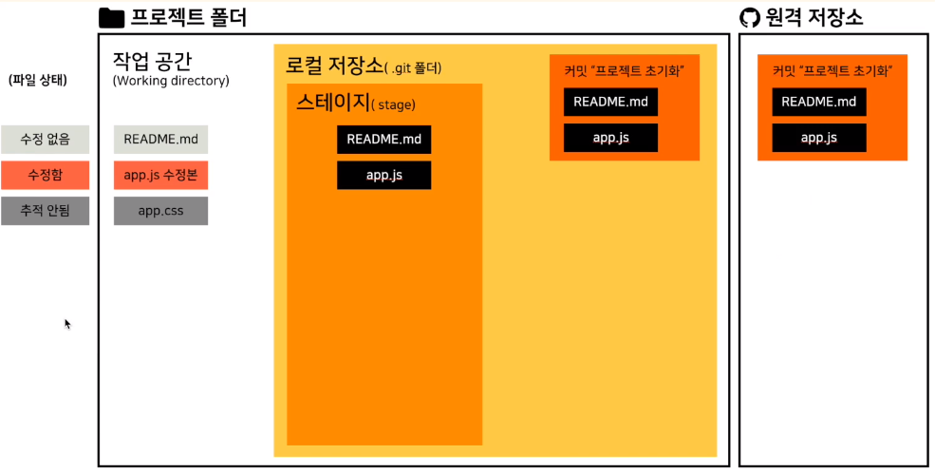
app.js 수정, app.css 추가
파일상태주목!

Slide 42
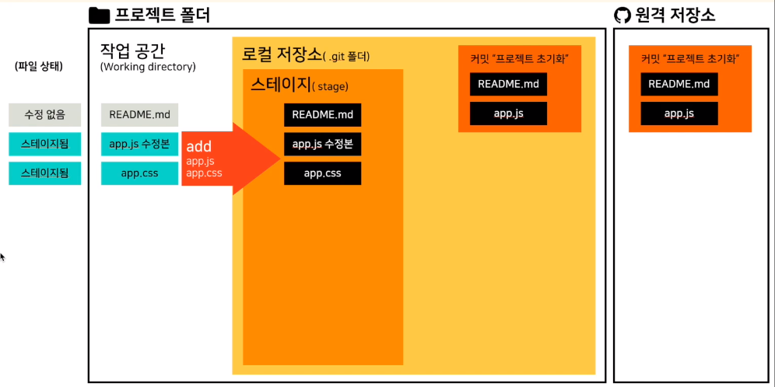
app.js 수정, app.css 스테이지에 올리기
README.md
는 수정하진 않았지만.
이미 스테이지에 올라와 있다.
파일상태주목!

Slide 43
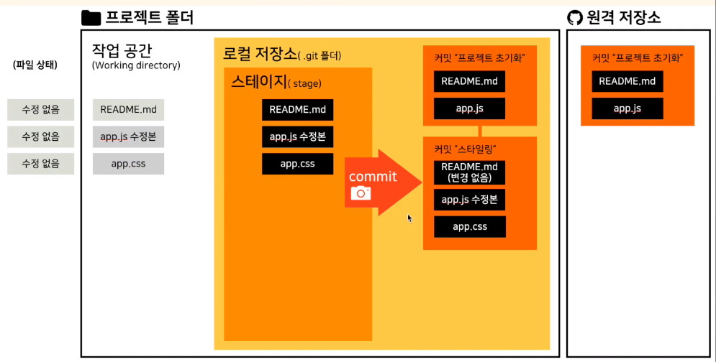
스테이지 사진 찍어 남기기 : 커밋
commit 은 방금 add 된 파일뿐 아니라 stage 의 모~든 파일의 사진을 찍는것임
그래서, README.md 도 비록 변경사항은 없지만
commit 에 포함됨.

Slide 44
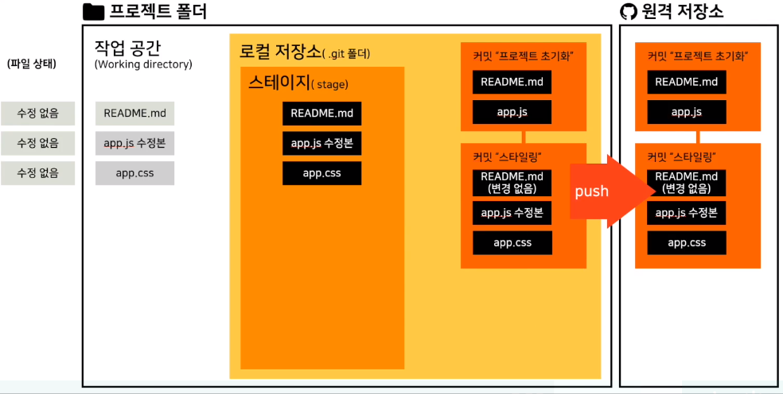
커밋을 원격 저장소에 올리기 : push

Slide 45
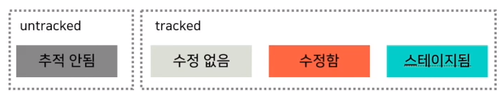



요약 (알아두면 좋음)
Git 으로 추적(track) 하는 파일은 4가지 상태
작업공간 (working directory) 에 있는 파일을 스테이지 (stage) 로 올려 (add) 으로 변경한다.
커밋 commit 을 하면 상태로 돌아가서, 수정 진행 가능

